Slide 1
Kontrak Belajar & Pendahuluan Teknik Informatika - unikom
Nelly Indriani Widiastuti

Slide 2
Materi
Pertemuan 1 - 7 | Pertemuan 9 - 14
Pengenalan ML, Pipeline ML dan konsep Learning | 9. Clustering: K-means, DBSCAN, Hierarchical
2. Representasi data, pra-proses | 10. Dimensionality Reduction PCA, t-SNE
3. Regresi Linear | Regularisasi & Gradient Descent
4. Regresi Logistik | 11. Ensemble Learning : Bagging, Boosting (Adaboost, XGBoost), Stacking
5. Modified KNN (MKNN, fuzzy, NWKNN, KSVNN) | 12. Neural Network - > Deeplearning
6. Decision Tree & Random Forest | 13. Validasi dan Evaluasi
7. SVM | 14. Project & Studi kasus

Slide 3
Tujuan Perkuliahan
Tugas Kecil
Dikerjakan individu / kelompok
Diunggah / dikumpulkan fisik
Diinformasikan saat setelah materi terkait
Tugas Besar
Dikerjakan berkelompok
Dibahas dan dikerjakan setelah UTS
Bentuk tugas : mengimplementasikan salah satu algoritma pembelajaran mesin terhadap suatu kasus

Slide 4
Referensi Buku
Peter Norvig, Artificial Intelligence, Third Edition, Pearson, 2010
Tom M. Mitcell, Machine Learning, The McGraw-Hill, 1997
Aurelien Geron, Hands-on Machine Learning with Scikit-Learn, Keras, and TensorFlow, Second Edition, O’Reilly, 2019
https://www.coursera.org/learn/machine-learning/home/welcome
Materi Terkait Machine Learning

Slide 5
Aturan Perkuliahan
Tidak ada Perbaikan dengan alasan apapun.
Ujian susulan hanya diijinkan jika ada ijin autentik yang bisa ditunjukkan sebelum ujian
Semua tugas harus dikerjakan dan diserahkan tepat waktu
Kehadiran mahasiswa dilihat dari keaktifan mahasiswa memview/mendownload materi tiap pertemuan di situs LMS Unikom / dipanggil di kelas
Dosen pengampu akan merekap kehadiran paling lambat 1 minggu setelah minggu perkuliahan, jika ada yang memview atau mendownload materi setelah proses rekap kehadiran maka dianggap tidak hadir
Konfirmasi rekap absensi maks. di minggu yang berikutnya setelah penarikan absensi

Slide 6
Aturan Penilaian
NA: 10% Absensi + 35% Tugas atau Quis + 30% UTS + 25% Tubes
Nilai | Syarat
A | 80 ≤ NA ≤ 100
B | 68 ≤ NA < 80
C | 56 ≤ NA <68
D | 40 ≤ NA < 56
E | 0 ≤ NA < 40

Slide 7
Pengenalan Pembelajaran Mesin

Slide 8
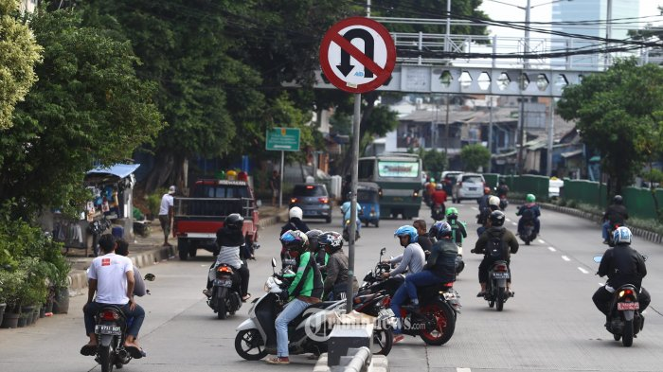
Contoh Masalah
Deteksi Manual
Deteksi Otomatis
https://m.tribunnews.com/regional/2016/12/30/41024-pelanggaran-lalu-lintas-di-lampung-selama-2016

Slide 9
Pengertian Pembelajaran Mesin
Menurut Arthur Samuel, 1959
[Machine Learning is the] field of study that gives computers the ability to learn without being explicitly programmed

Slide 10
Contoh Kasus Pembelajaran Mesin
Contoh
Komputer secara otomatis mendeteksi terjadinya suatu pelanggaran lalu lintas
Komputer dapat memprediksi nilai ujian akhir mahasiswa A berdasarkan histori nilai kuis mahasiswa-mahasiswa sebelumnya

Slide 11
Definisi Formal
Menurut Tom Mitchell, 1997
A computer program is said to learn from experience (E) with respect to some task (T) and some performance measure (P), if its performance on T, as measured by P, improves with experience E.
Dengan beberapa pengalaman E dalam melakukan beberapa tugas T dalam upaya meningkatkan performa P

Slide 12
Contoh 1: Komputer secara otomatis mendeteksi terjadinya suatu pelanggaran lalu lintas
E= histori pengelompokan citra pelanggaran/bukan pelanggaran
T= mengenali citra mana yang terjadi pelanggaran/bukan pelanggaran
P= jumlah citra yang berhasil dideteksi sebagai pelanggaran atau bukan pelanggaran
Contoh 2: Komputer dapat memprediksi nilai ujian akhir mahasiswa A berdasarkan histori nilai kuis mahasiswa-mahasiswa sebelumnya
E=
T=
P=
?

Slide 13
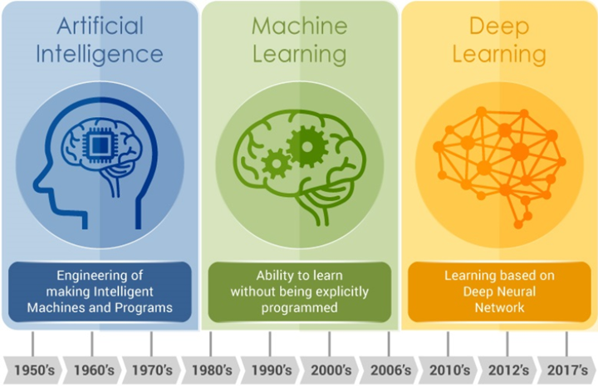
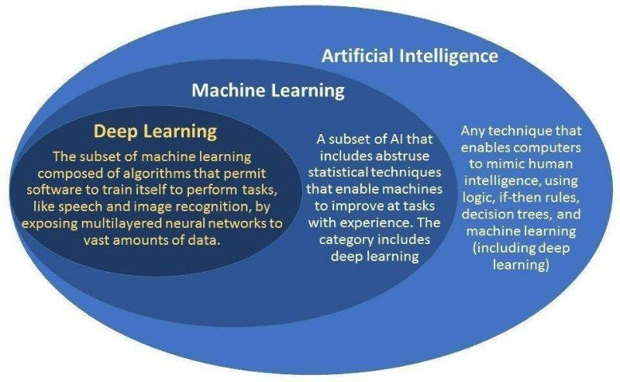
Kecerdasan Buatan, Pembelajaran Mesin dan Deep Learning
https://dev.to/sri07spec/a-layman-s-guide-to-machine-learning-ai-and-deep-learning-62f
https://www.unite.ai/machine-learning-vs-deep-learning-key-differences/

Slide 14
QUIZ
Apa kaitan antara kecerdasan buatan dengan pembelajaran mesin
Apa algoritma dan data yg anda gunakan serta manfaat / tujuan dari system yang anda buat dalam tugas besar anda (mk kecerdasan buatan)

Slide 15
LEARNING (a review)

Slide 16
Mengapa Harus Learning
Tidak semua kemungkinan situasi dapat didefinisikan
contoh : peta labirin
Tidak semua perubahan dapat diantisipasi
contoh : perubahan pola permintaan barang, bahasa alay
Ada beberapa tugas yang sulit dibuat aturannya
contoh : mengenali wajah

Slide 17
Paradigma Pembelajaran Mesin
Salah satu cara untuk menyelesaikan masalah dalam dunia nyata adalah dengan membangun sebuah solusi yang mungkin dapat menyelesaikan masalah tersebut. Solusi disebut dengan hipotesis.
Dalam statistika pengujian hipotesis dilakukan untuk membuktikan dugaan yang dibuat.
Untuk membuat sebuah hipotesis dalam statistika dibutuhkan pengetahuan yang cukup tentang masalah yang akan diselesaikan misalnya : faktor yang menyebabkan penyakit yang belum pernah ditemui

Slide 18
Paradigma Pembelajaran Mesin
Hipotesis dibuat dalam bentuk formula matematika, deskripsi dan ilustrasi gambar.
Ada jutaan hipotesis yang mungkin digunakan untuk menyelesaikan sebuah permasalahan.
Pembelajaran adalah proses untuk mendapatkan hipotesis terbaik dari sekumpulan hipotesis yang mungkin digunakan untuk menyelesaikan masalah.
Pembelajaran Mesin bicara tentang algoritma yang digunakan untuk belajar guna mendapatkan hipotesis yang terbaik untuk menyelesaikan suatu masalah.

Slide 19
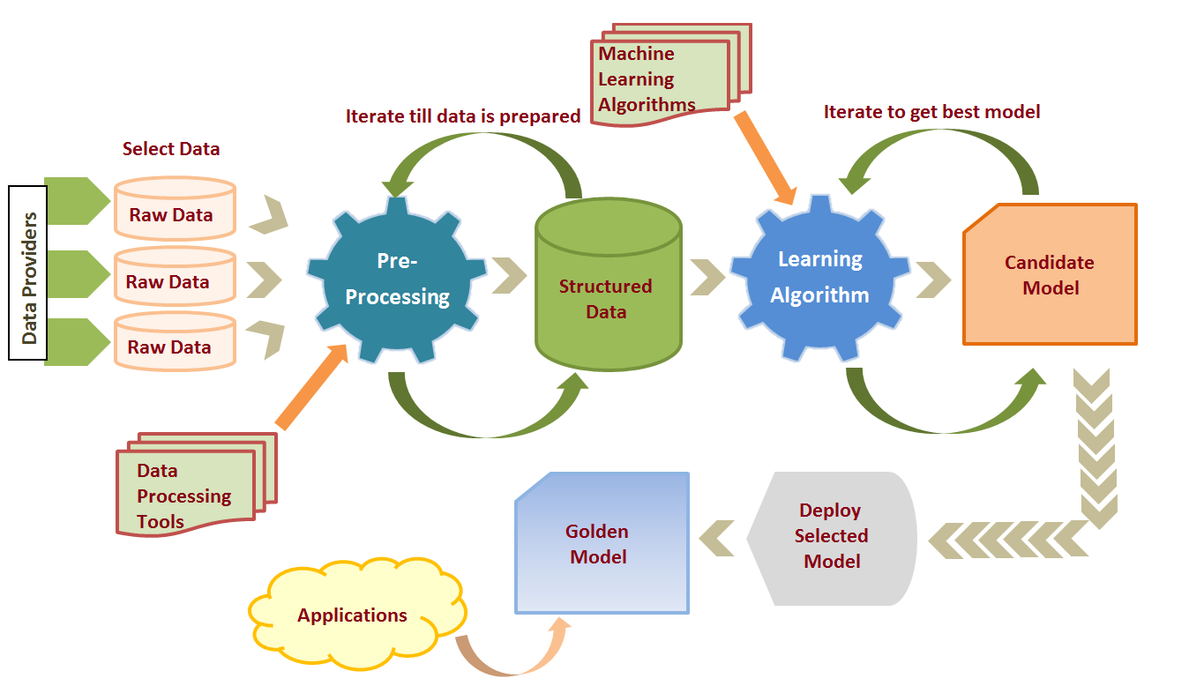
Paradigma Pembelajaran Mesin

Slide 20
Pipeline ML (Konsep)
Alur kerja ML dari awal hingga akhir:
Data Collection → kumpulkan data (CSV, database, API).
Data Preprocessing → cleaning (missing values, outlier), encoding, scaling.
Feature Engineering/Selection → memilih/menyusun fitur yang relevan.
Model Training → melatih model dengan algoritma tertentu.
Model Evaluation → mengukur performa dengan metrik (akurasi, F1, RMSE).
Prediction/Deployment → model dipakai untuk data baru / implementasi nyata.

Slide 21
LEARNING (human POV)
Supervised Learning
Unsupervised Learning
Semisupervised Learning
Reinforcement Learning

Slide 22
SUPERVISED
Definisi: belajar dari data berlabel.
Tujuan: prediksi output/label pada data baru.
Jenis masalah:
Regresi (output numerik).
Klasifikasi (output kategori).
Contoh algoritma: Linear Regression, Logistic Regression, Decision Tree, SVM.
Contoh kasus: Prediksi harga rumah, deteksi email spam.

Slide 23
UNSUPERVISED
Definisi: belajar dari data tanpa label.
Tujuan: temukan pola atau struktur tersembunyi.
Jenis masalah:
Clustering (kelompokkan data mirip).
Dimensionality reduction (kurangi jumlah fitur).
Contoh algoritma: k-Means, Hierarchical, DBSCAN, PCA.
Contoh kasus: segmentasi pelanggan, reduksi dimensi data gambar.

Slide 24
SEMI SUPERVISED
Definisi: Metode belajar berdasarkan data yang berlabel dan tidak berlabel. Metode ini mengkombinasikan supervised dan unsupervised
Tujuan: prediksi atau klasifikasi
Jenis masalah:
Deteksi spam dengan sedikit email berlabel + banyak email tidak berlabel
Beberapa algoritma memang dirancang khusus untuk semi-supervised learning, sementara sebagian lagi adalah algoritma supervised biasa yang dimodifikasi agar bisa memanfaatkan data tidak berlabel.

Slide 25
Metode semi-supervised learning
Self-training (Pseudo-labeling)
Model dilatih dengan data berlabel.
Model memprediksi data tidak berlabel → label dengan confidence tinggi dianggap "benar" → dipakai lagi untuk melatih model.
Co-training
Gunakan dua model berbeda dengan fitur berbeda.
Keduanya saling memberi label pada data tidak berlabel yang mereka yakin.
Graph-based methods
Data dipandang sebagai simpul (node) dalam graf.
Label dari data berlabel disebarkan (propagated) ke tetangganya berdasarkan kesamaan.
Contoh: Label Propagation, Label Spreading.
Semi-Supervised Support Vector Machines (S3VM)
Perluasan dari SVM biasa.
Memanfaatkan data tidak berlabel untuk mencari hyperplane terbaik.
Generative Models untuk Semi-Supervised
Misalnya Semi-Supervised Variational Autoencoder (VAE) atau Generative Adversarial Networks (GANs).
Model belajar distribusi data tidak berlabel lalu menggabungkannya dengan data berlabel untuk klasifikasi.

Slide 26
Algoritma supervised yang sering dipakai dalam semi-supervised
KNN (k-Nearest Neighbor) → bisa dikombinasikan dengan label propagation.
Decision Tree / Random Forest → dipadukan dengan pseudo-labeling.
Neural Networks → dengan consistency regularization (misalnya metode FixMatch, MixMatch).

Slide 27
REINFORCEMENT LEARNING
Definisi: RL adalah cabang pembelajaran mesin di mana agen belajar mengambil aksi dalam suatu lingkungan untuk memaksimalkan reward jangka panjang.
Komponen Utama RL
Agen (Agent): pihak yang belajar dan mengambil keputusan.
Lingkungan (Environment): dunia tempat agen berinteraksi.
State (S): kondisi lingkungan saat ini.
Action (A): pilihan langkah yang bisa diambil agen.
Reward (R): umpan balik dari lingkungan setelah agen melakukan aksi.
Policy (π): strategi agen dalam memilih aksi berdasarkan state.
Value Function (V/Q): perkiraan keuntungan jangka panjang dari suatu state atau aksi.
Tujuan RLAgen harus belajar policy optimal untuk memaksimalkan reward kumulatif.

Slide 28
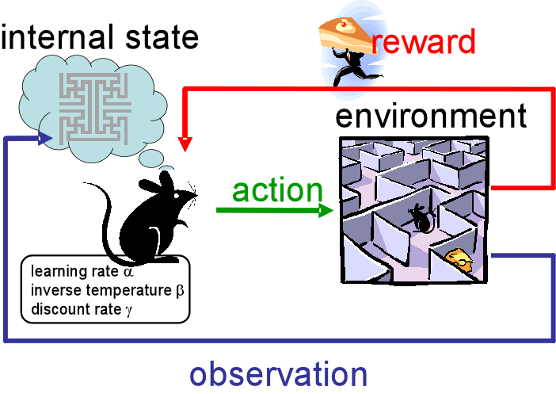
Ilustrasi
source: Aneek Das in Becoming Human: Artificial Intelligence Magazine

Slide 29
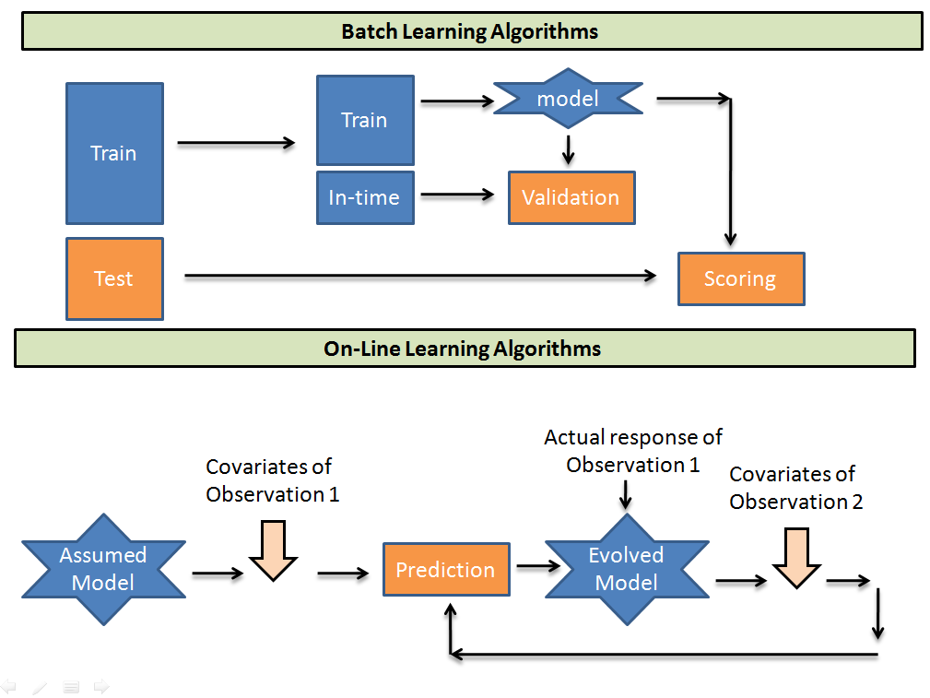
LEARNING (Data POV)
https://www.analyticsvidhya.com/blog/2015/01/introduction-online-machine-learning-simplified-2/

Slide 30
Batch Learning/offline learning
Sistem tidak mampu belajar secara bertahap: sistem harus dilatih menggunakan semua data.
Kekurangannya: akan memakan waktu lama dan membutuhkan resources computer yang cukup besar
Biasanya dilakukan secara offline
Hasil yang dikeluarkan hanya pada saat itu saja, tidak ada proses belajar lagi, hasil langsung dipakai
Ketika ada tipe data baru, maka harus dilakukan pelatihan ulang (data baru + data lama)

Slide 31
Online Learning
Dalam pembelajaran online, sistem dilatih secara bertahap dengan memasukkannya ke data secara berurutan, baik secara individu atau oleh kelompok kecil yang disebut mini-batch
Setiap Langkah pelatihan akan lebih cepat dan lebih baik terhadap resource computer
Parameter yang penting dalam online learning adalah learning rate. Parameter ini dapat menentukan seberapa cepat system harus beradaptasi dengan data baru

Slide 32
Berdasarkan Pengambilan Keputusan
Instance-based learning
Tidak membangun model eksplisit dari data pelatihan. Algoritma hanya menyimpan data pelatihan dan menggunakan data tersebut langsung saat melakukan prediksi.
Model-based learning
Membuat model generalisasi dari data pelatihan. Model ini berusaha menangkap pola atau fungsi yang mendasari data.

Slide 33
Perbandingan
Aspek | Instance-based Learning | Model-based Learning
Cara Belajar | Menyimpan data latih dan menggunakan langsung untuk prediksi | Membangun model dari data latih yang merepresentasikan pola/fungsi
Prediksi | Membandingkan instance baru dengan data lama (misalnya hitung jarak/similaritas) | Menggunakan model terlatih untuk menghasilkan prediksi
Contoh Algoritma | K-Nearest Neighbors (KNN), Locally Weighted Regression | Logistic Regression, Decision Tree, SVM, Random Forest, Neural Networks
Kelebihan | Sederhana Tidak perlu training lama- Fleksibel terhadap data baru | Prediksi cepat setelah model jadi Lebih efisien memori Bisa generalisasi lebih baik
Kekurangan | Prediksi lambat jika data besar Butuh banyak memori- Rentan noise | Perlu training lama/rumit Risiko underfitting/overfitting
Analogi | Seperti mengingat semua contoh soal lalu mencari yang mirip saat ujian | Seperti belajar rumus/pola umum lalu menggunakannya untuk soal baru

Slide 34
Diskusi
Kasus : Sistem Rekomendasi
Supervised atau unsupervised?
Bagaimana pipeline-nya?

